Slide 1
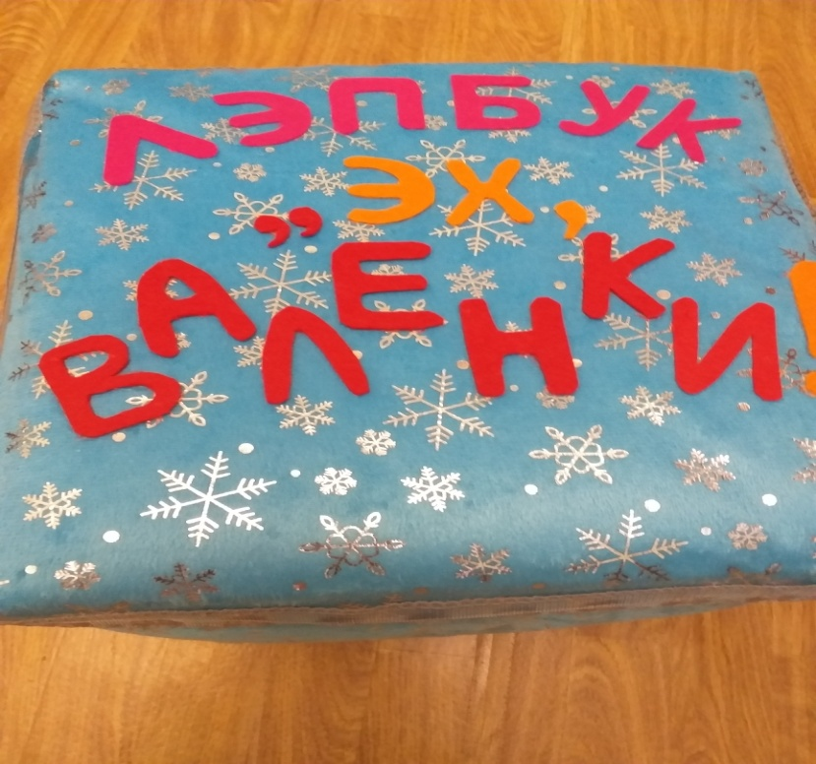
Тема:
Лэпбук «Эх, валенки!»
Выполнила воспитатель:
Рамазанова Эльвира Рамилевна

Slide 2

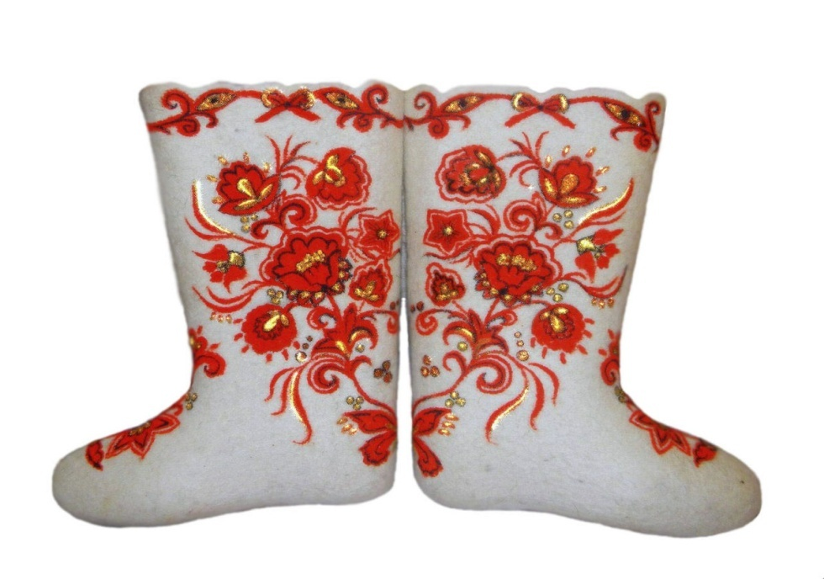
Цель: Обогащение знаний детей о русской народной зимней обуви – валенках, истории и этапах их изготовления, вариантах декора. Закрепить навыки рисования элементов Дымковской росписи (кружочки, точки, полоски, сетка, кольцо, волнистые дуги).

Slide 3
Задачи:
Образовательные:
• Формировать умение слушать собеседника, не перебивать без
надобности.
. • Формировать интерес к русскому народному творчеству - потешкам, пословицам, поговоркам, частушкам; желание получать новые знания.
• Активизировать речь детей, побуждать отвечать на вопросы полными предложениями; обогащать словарный запас детей.
• Продолжать знакомить детей с Дымковской росписью.
Развивающие:
• Развивать активную, познавательную позицию детей.
• Упражнять в умение рисовать элементы Дымковской росписи, развивать желание украшать изделия, проявив фантазию, творчество в нетрадиционном оформлении валенок.
•Лепка. Они развивают мелкую моторику, цветовое восприятие, художественный вкус, усидчивость.
• Способствовать развитию поисковой деятельности дошкольников.
Воспитательные:
• Воспитывать уважение,гостеприимство, любовь к народным традициям, интерес к истории России.

Slide 4
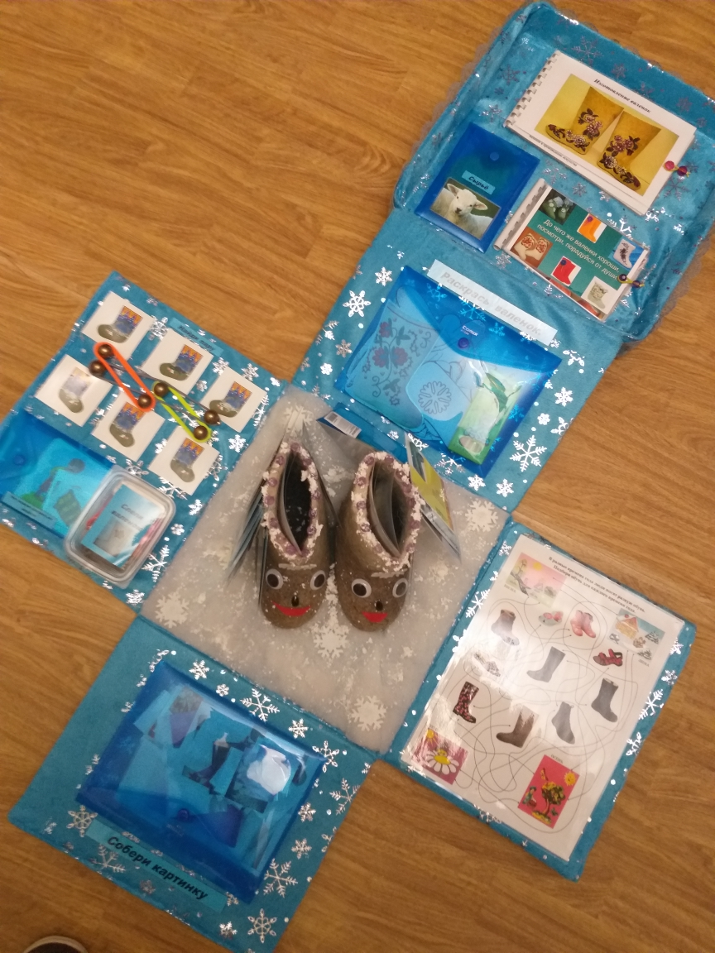
Лэпбук отвечает всем требованиям ФГОС ДО к предметно-развивающей среде.
-

Slide 5
-информативен;
- полифункционален: способствует развитию творчества, воображения.
-пригоден к использованию одновременно группой детей (в том числе с участием взрослого как играющего партнера);
-обладает дидактическими свойствами. Несет в себе способы ознакомления с цветом, формой и т. д. ;
-является средством художественно-эстетического развития ребенка, приобщает его к миру искусства;
-вариативной (есть несколько вариантов использования каждой его части);
-его структура и содержание доступно детям дошкольного возраста;
-обеспечивает игровую, познавательную, исследовательскую и творческую активность всех воспитанников.

Slide 6
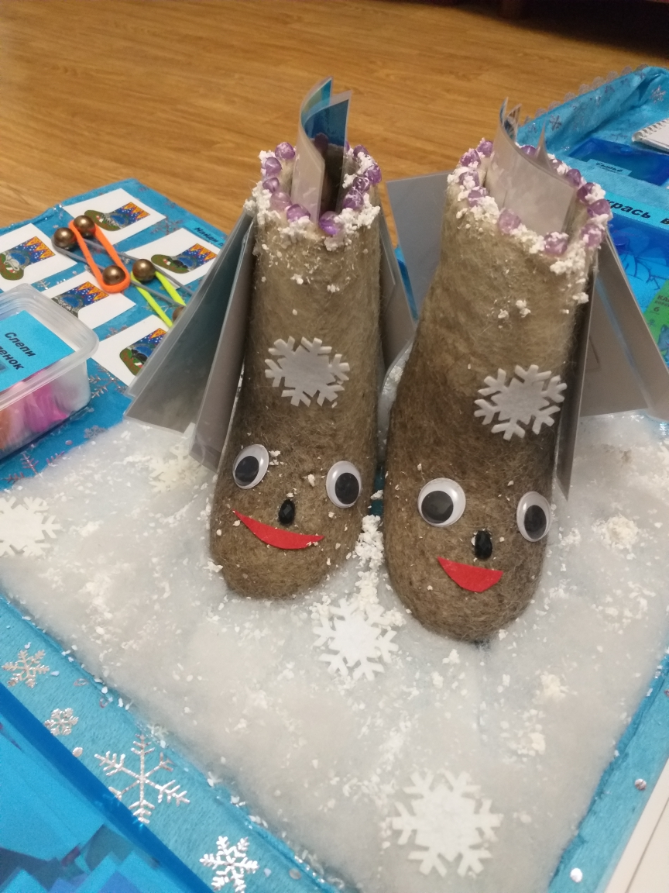
«Моя разработка – моё детище!»

Slide 7
Материалы: картонная коробка, материал на зимнюю тематику, синтепон, гипюр, цветная клейкая лента, скотч двухсторонний, файлы, детские валенки,цветная бумага, файлы, мелкие изделия для оформления, исскуственный снег, клей титан.

Slide 8
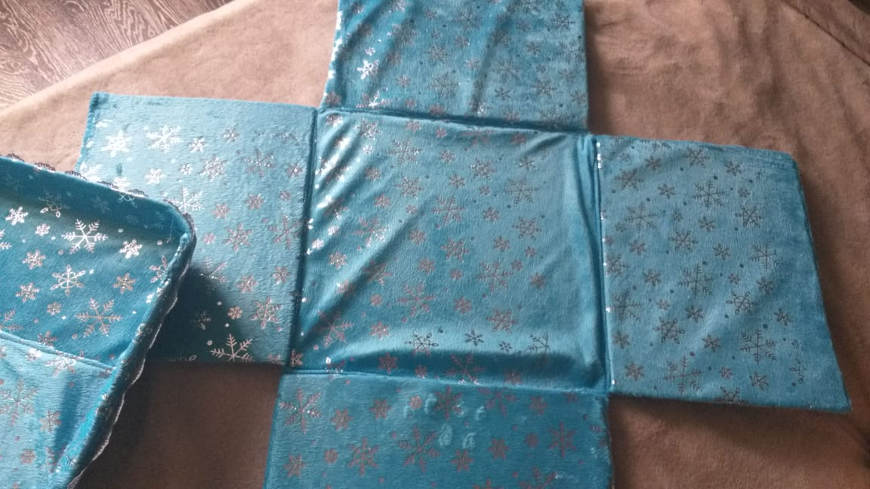
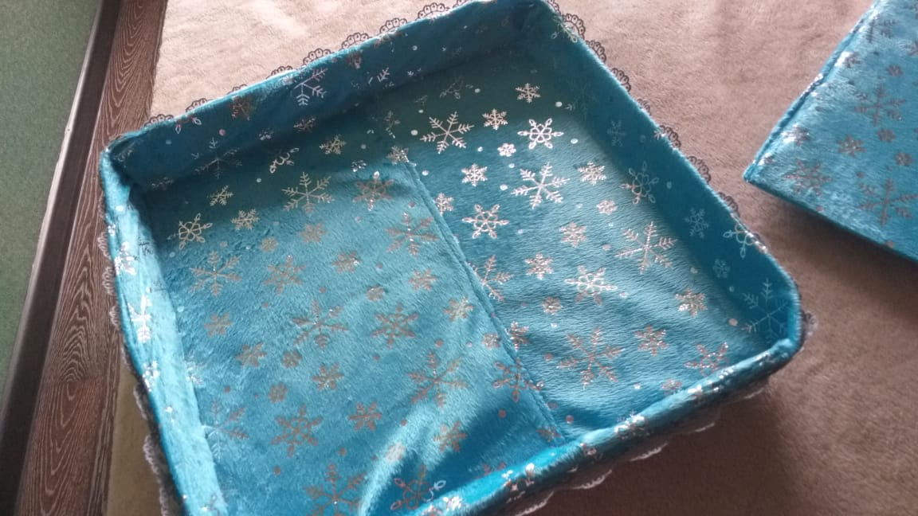
-основа

Slide 9
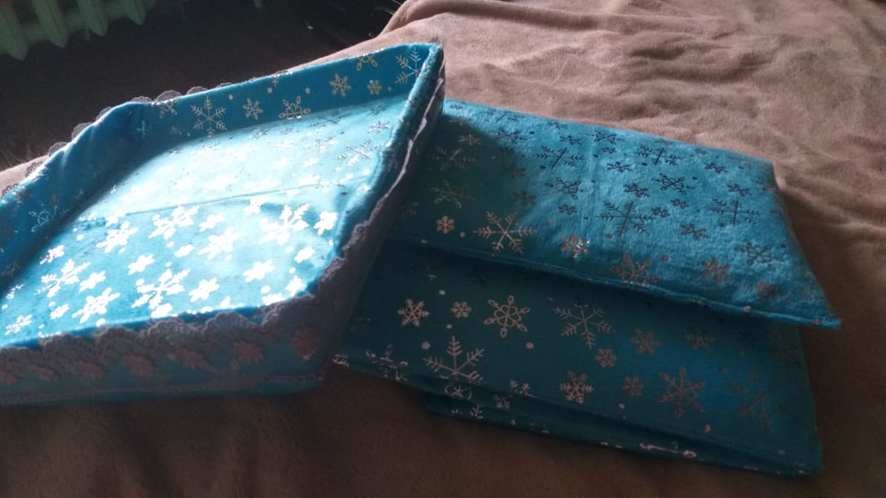

Slide 10
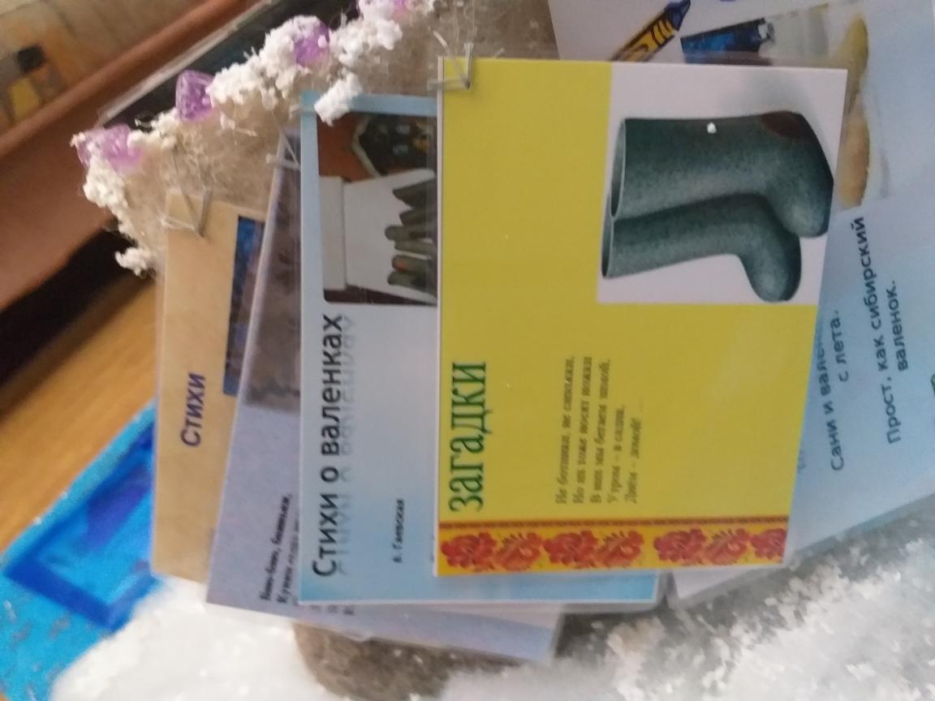
В оформление лэпбука вошли следующие элементы: игровые поля, дидактические и словесные игры, центр творчества, загадки, стихи, пазлы, картотеки по творческому воображению детей,песни,потешки,материал о происхождении валенок, сырьё (овечья шерсть).

Slide 11
Общее число игр составило - 12:
1. «Откуда появились валенки», «Как делают валенки», знакомство с процессом вяляния валенок.
2. Рассматривание иллюстраций, картинок по теме «Валенки».Мини-музей в картинках.
3. Образцы шерсти, из которой валяют валенки.
4.На валенках пословицы,поговорки,потешки,стихи ,частушки о валенках.
5. Продуктивная деятельность детей:
- рисование;
- аппликация валенок;
-раскраска;
-лепка валенок из пластелина;
-разукрасить лекало валенок из фетра-бусинками,паетками и др.
Предложить детя разрисовать валенки дымковской росписью.
6.Дидактическая игры :
« Найди вторую пару», « В какой сезон ,что носят» , «Что делают из шерсти?». «Времена года».
7.Викторина о валенках.
8.Подвижные игры с валенками:
«Сбей валенком кегли»; «Ай, да, валенки»; «Передай валенок»; «В одном валенке»; «Хоккей».
9.Польза валенок
10.Собрать картинки.
11.Составление рассказа по мнемотаблицам
12.Игра : « Что лишнее?»

Slide 12
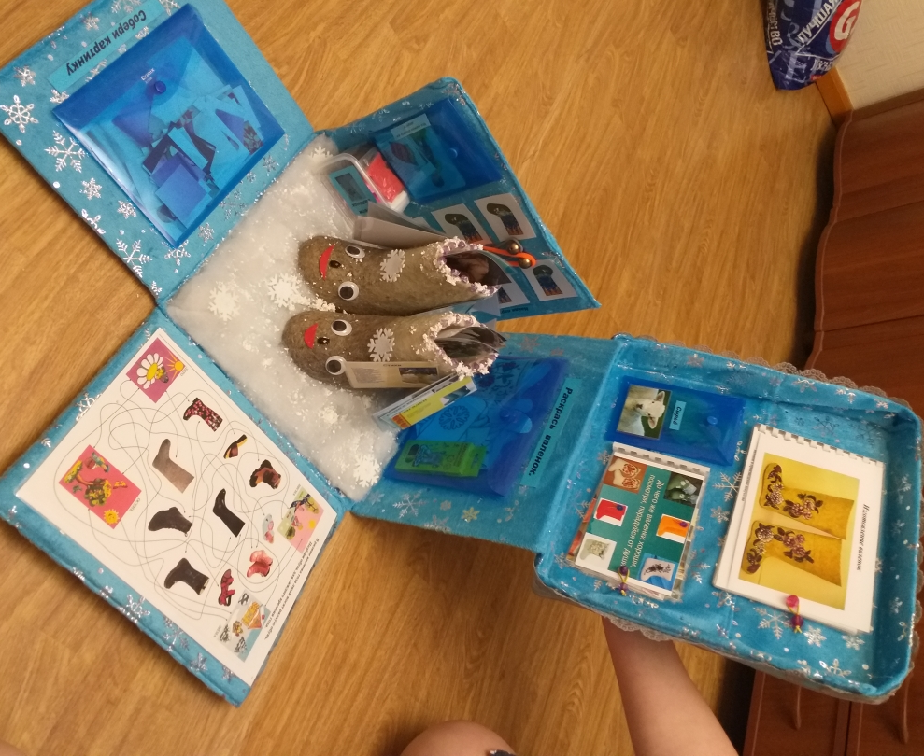

Slide 13
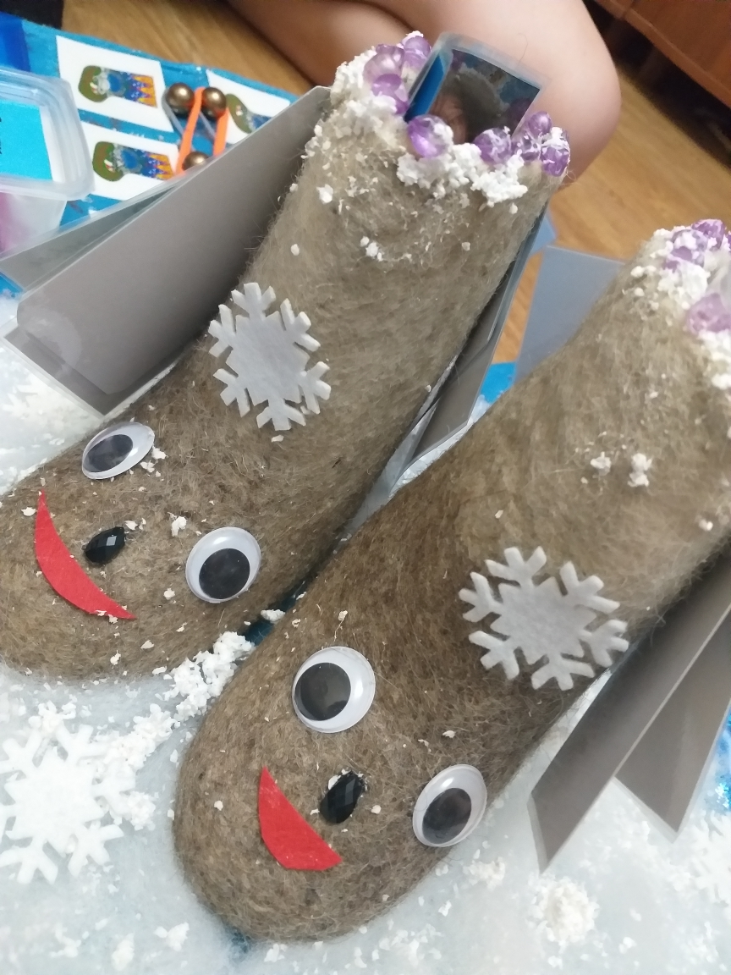

Slide 14
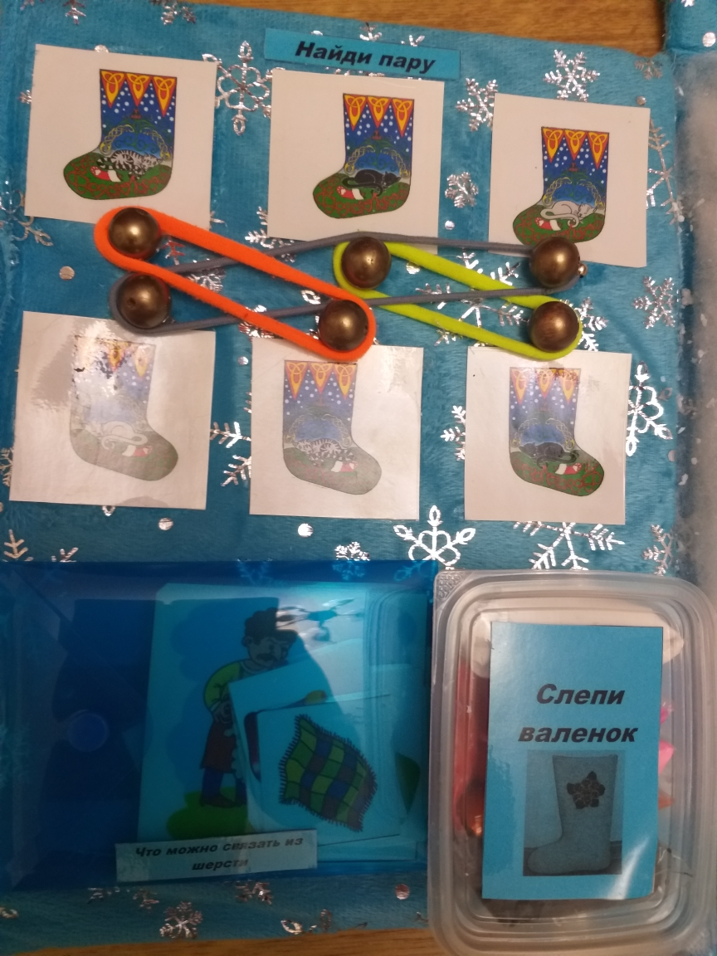

Slide 15
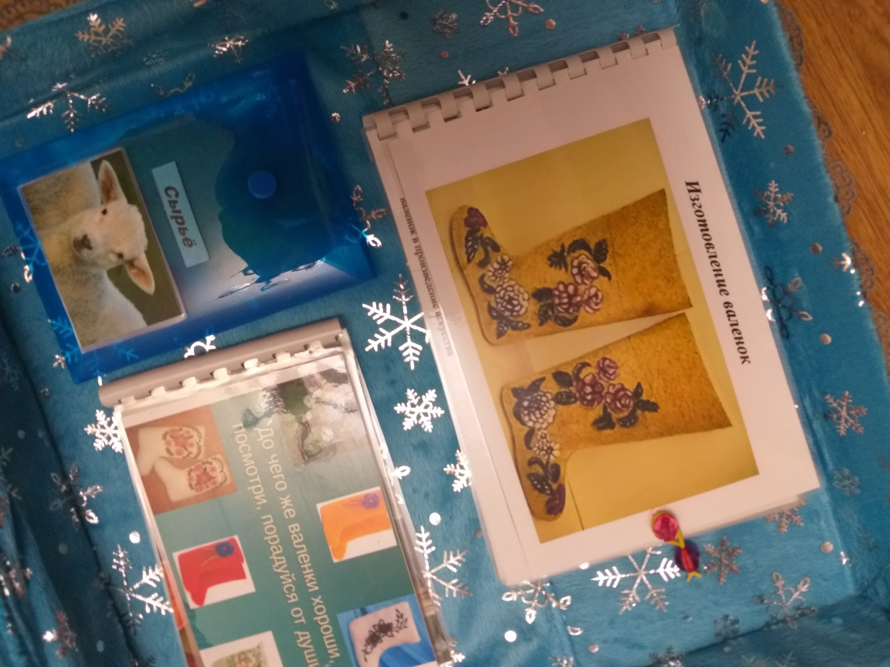

Slide 16
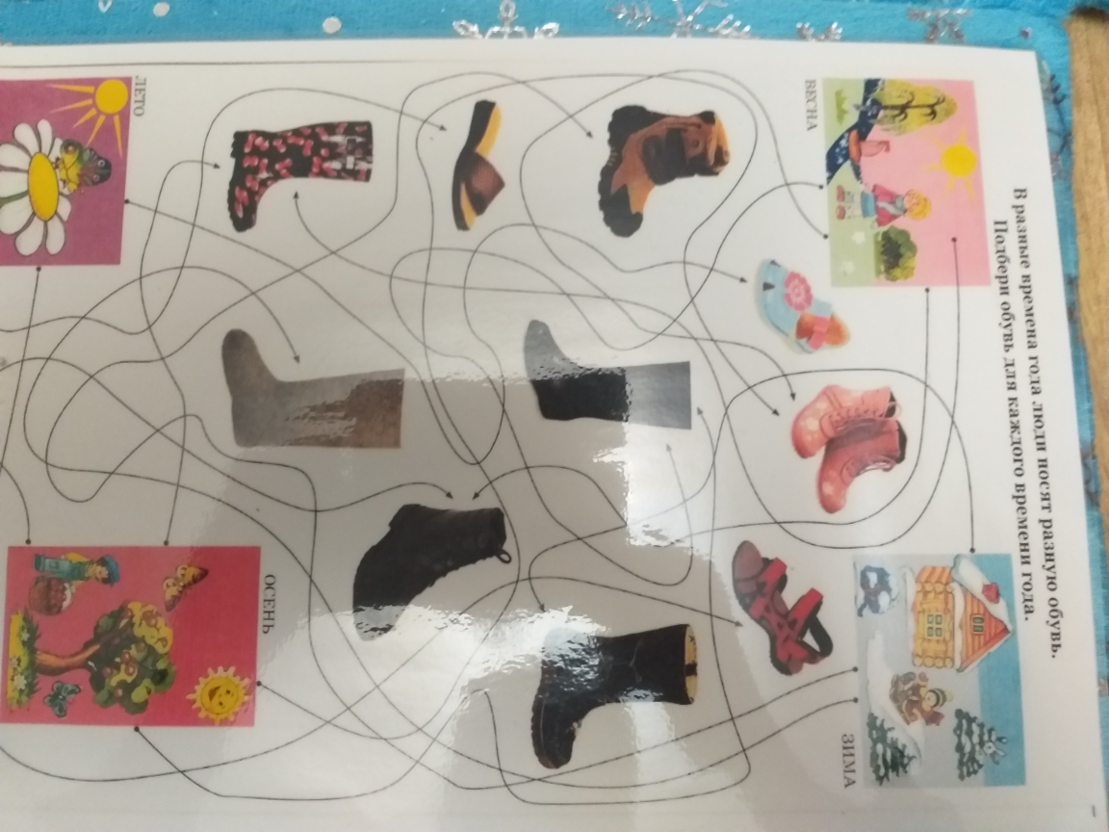
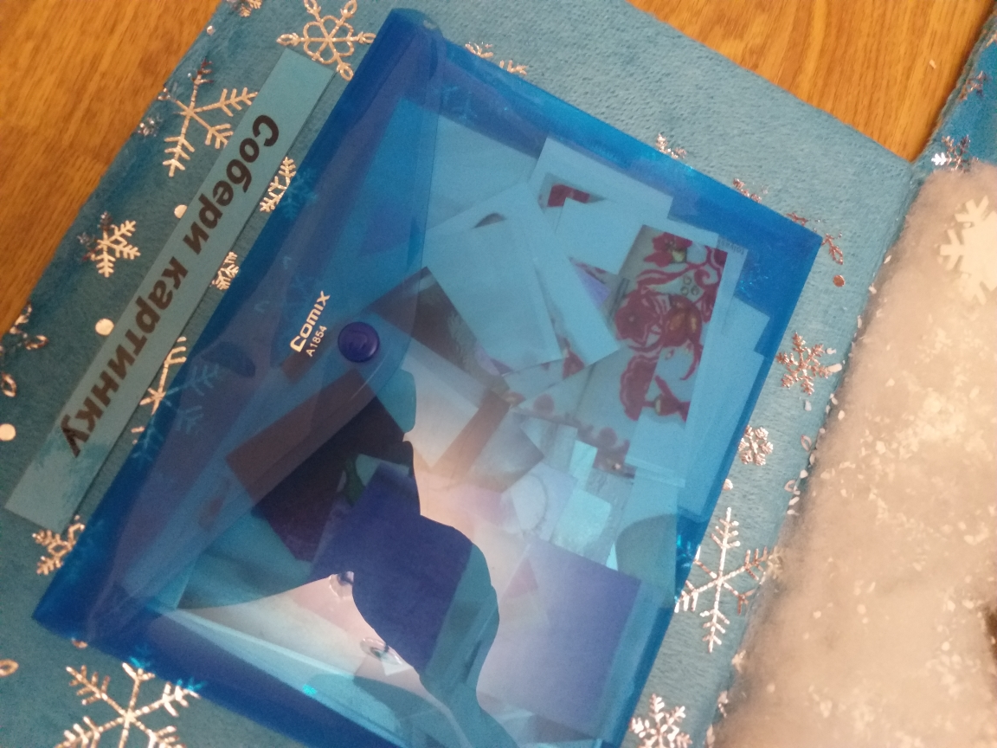

Slide 17
Заключение
В лэпбуке поместилось много информации в очень привлекательной и интересной форме. Представлены: загадки, пословицы, потешки и поговорки про валенки, история изготовления валенок,игры. Так же, туда поместила образцы шерсти, из которой валяют валенки. Такая необычная подача материала обязательно привлечет внимание ребенка, и он еще раз возвратится, чтобы открыть, поиграть в нее, а заодно, незаметно для себя самого, развивать фантазию, творческое воображение, а так же повторить уже изученное!

Slide 18
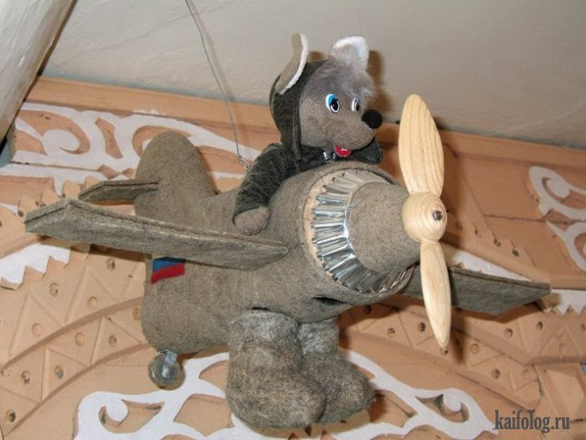
Спасибо за внимание!

